Slide 1
ERASMUS+ 2022.
MERSIN, TURSKA

Slide 2
1.DAN
Polazak u Tursku
Obilazak grada

Slide 3
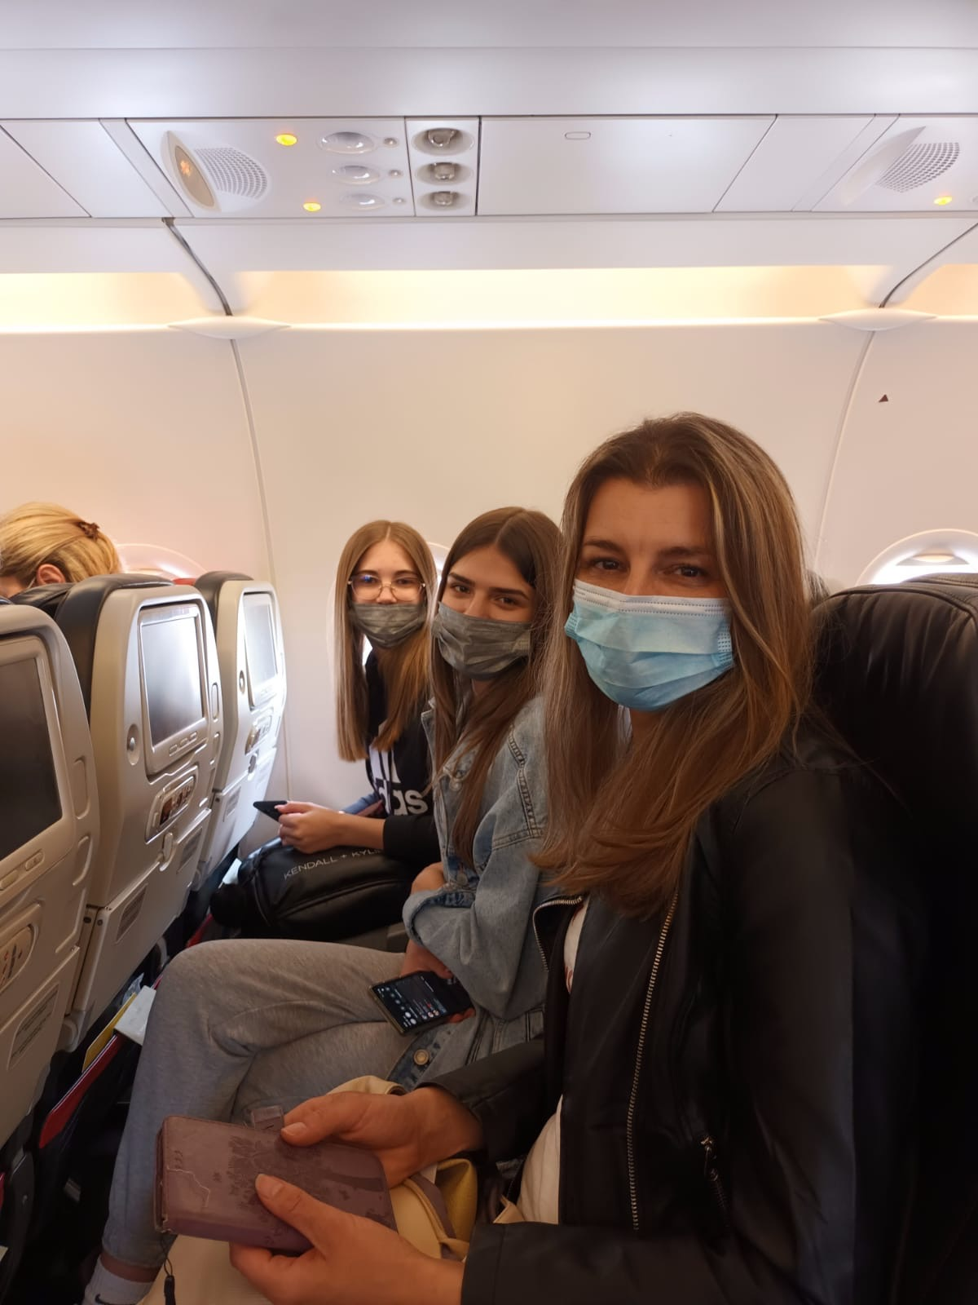
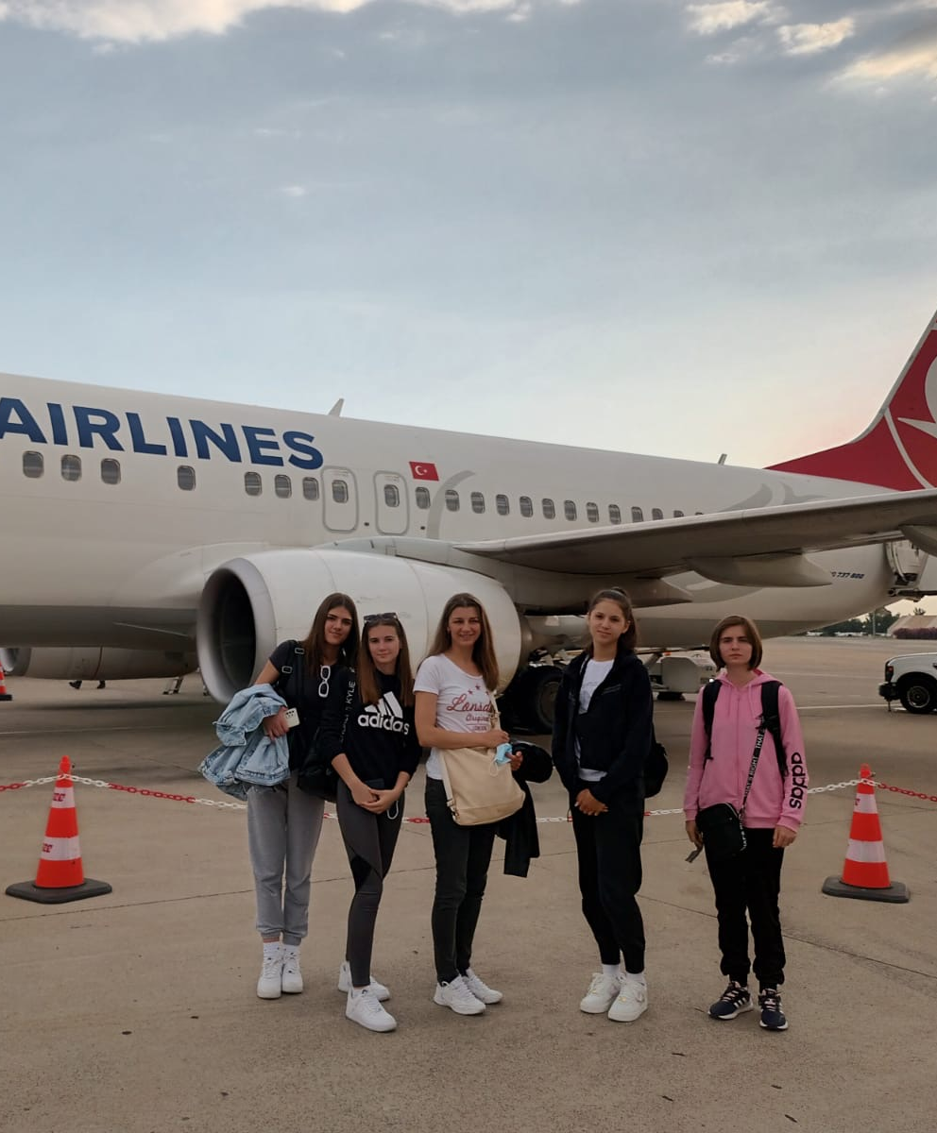

Slide 4
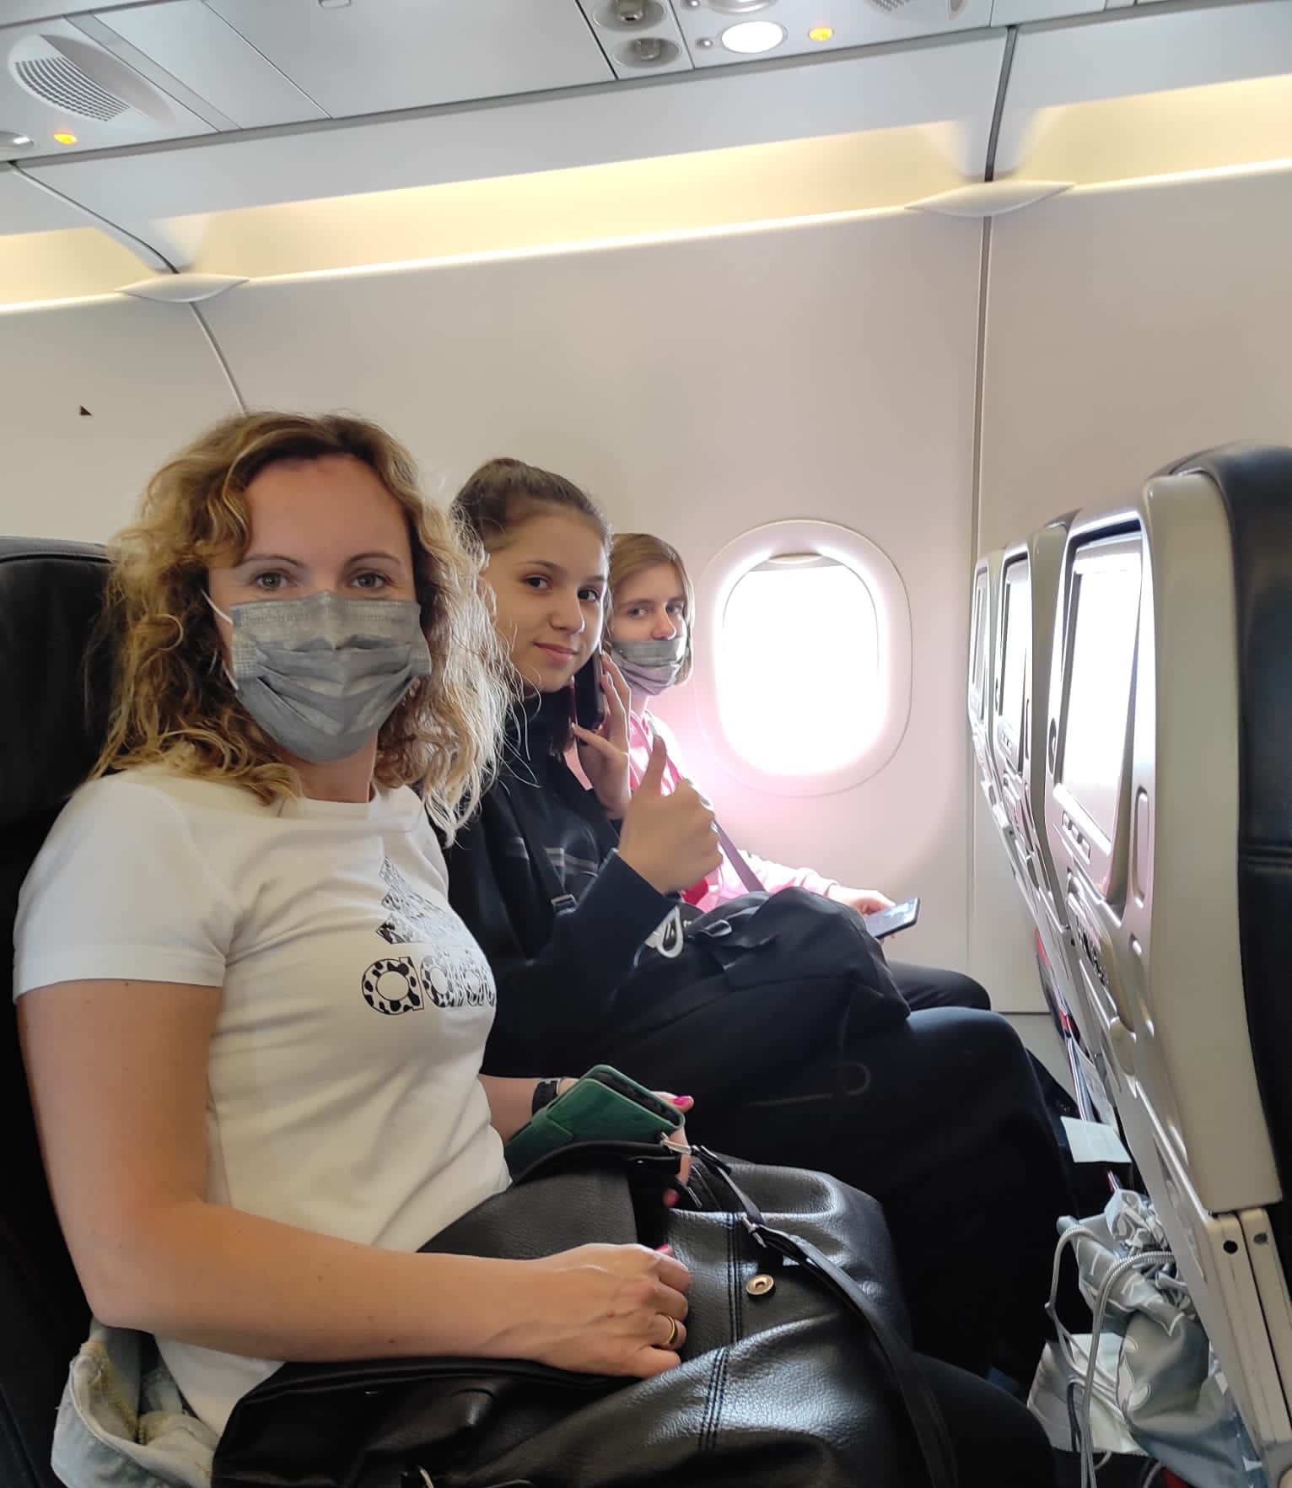
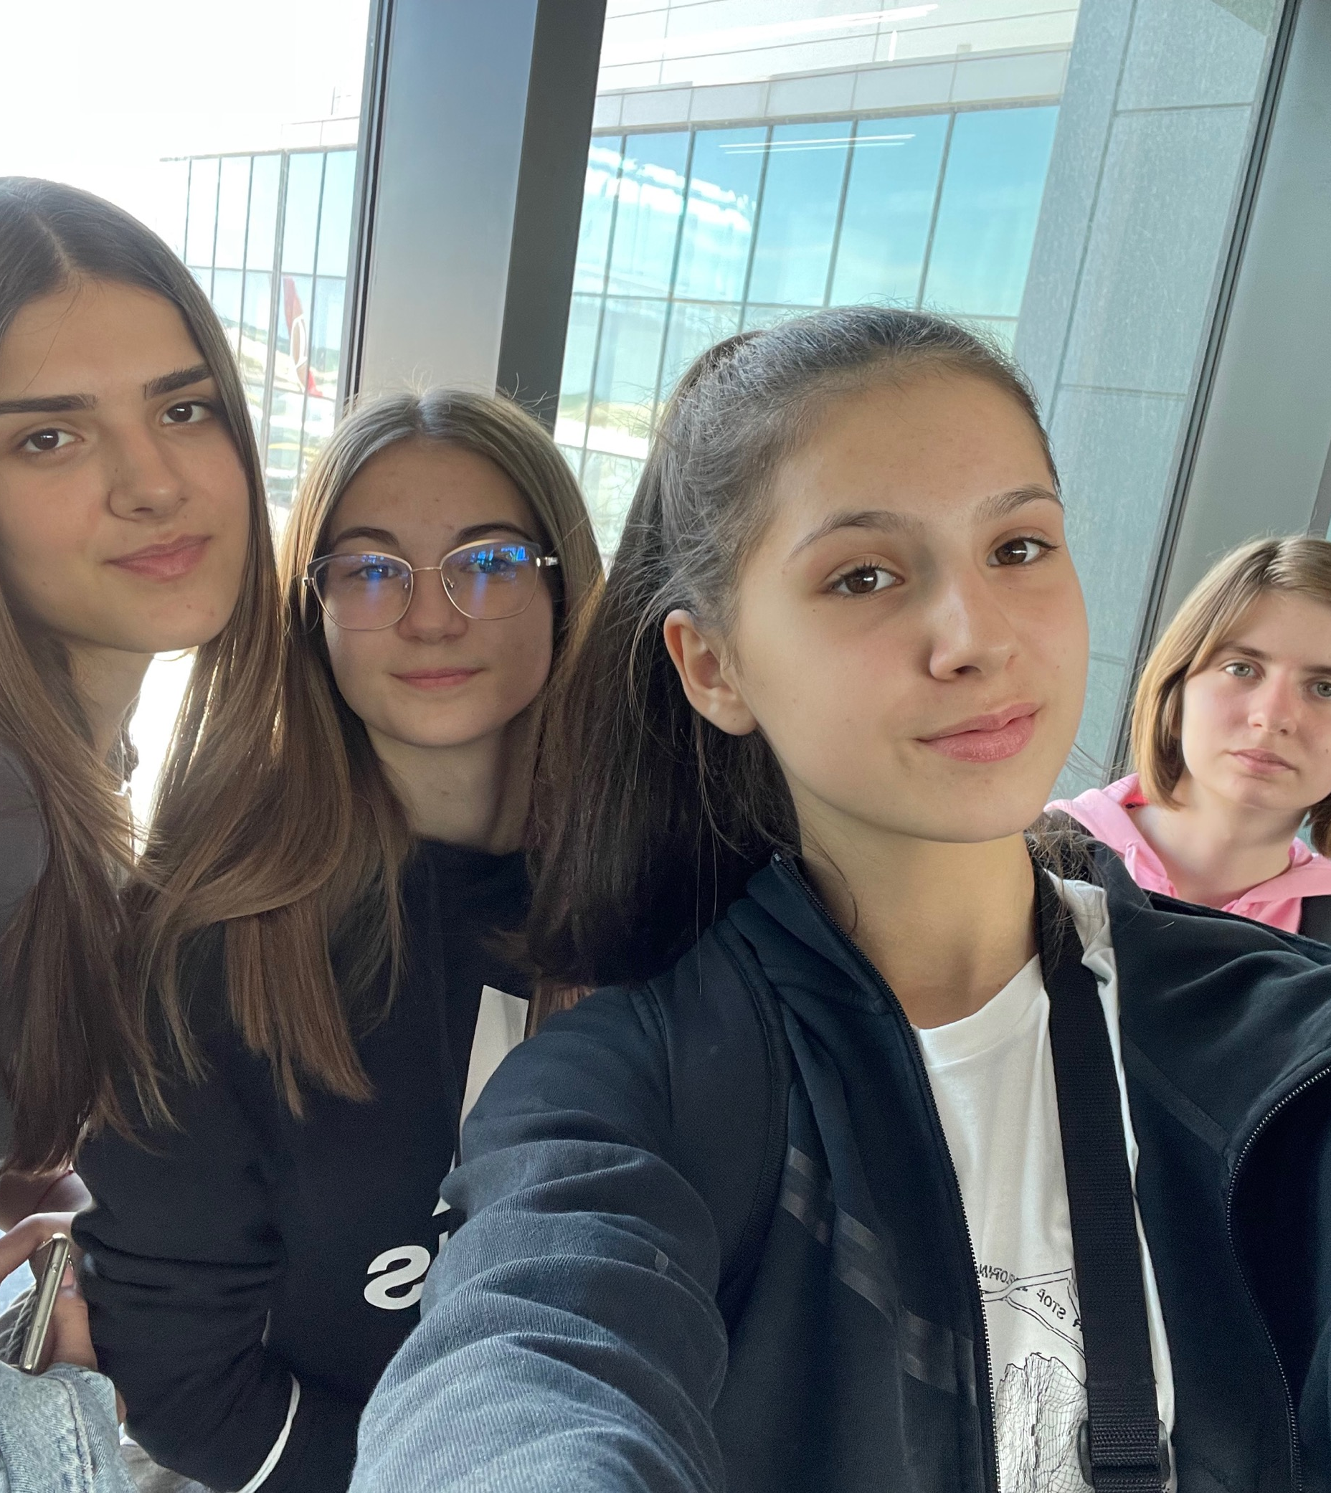

Slide 5
2.DAN
Odlazak u školu i upoznavanje s partnerima
Predstava Turskih tradicionalnih plesova
Odlazak i ručak u srednjoj školi
Posjet satu povijesti
Glazbena priredba
Slobodno vrijeme
Večera

Slide 7
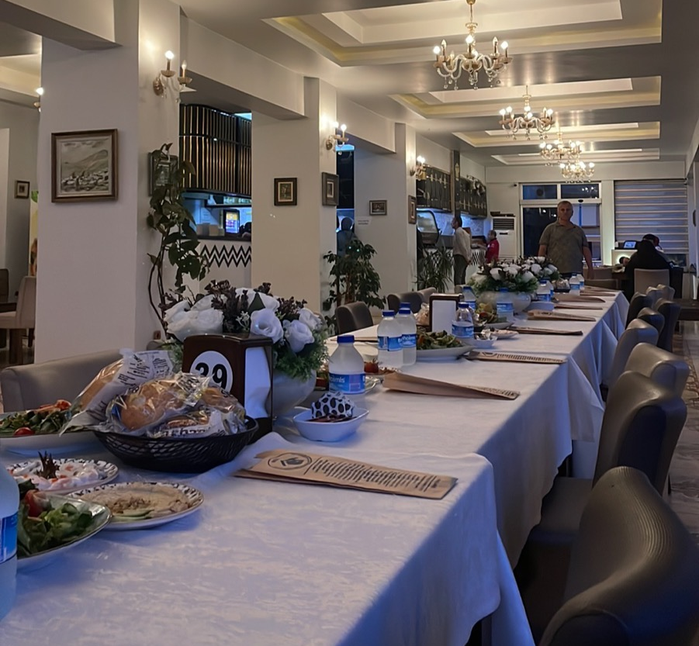
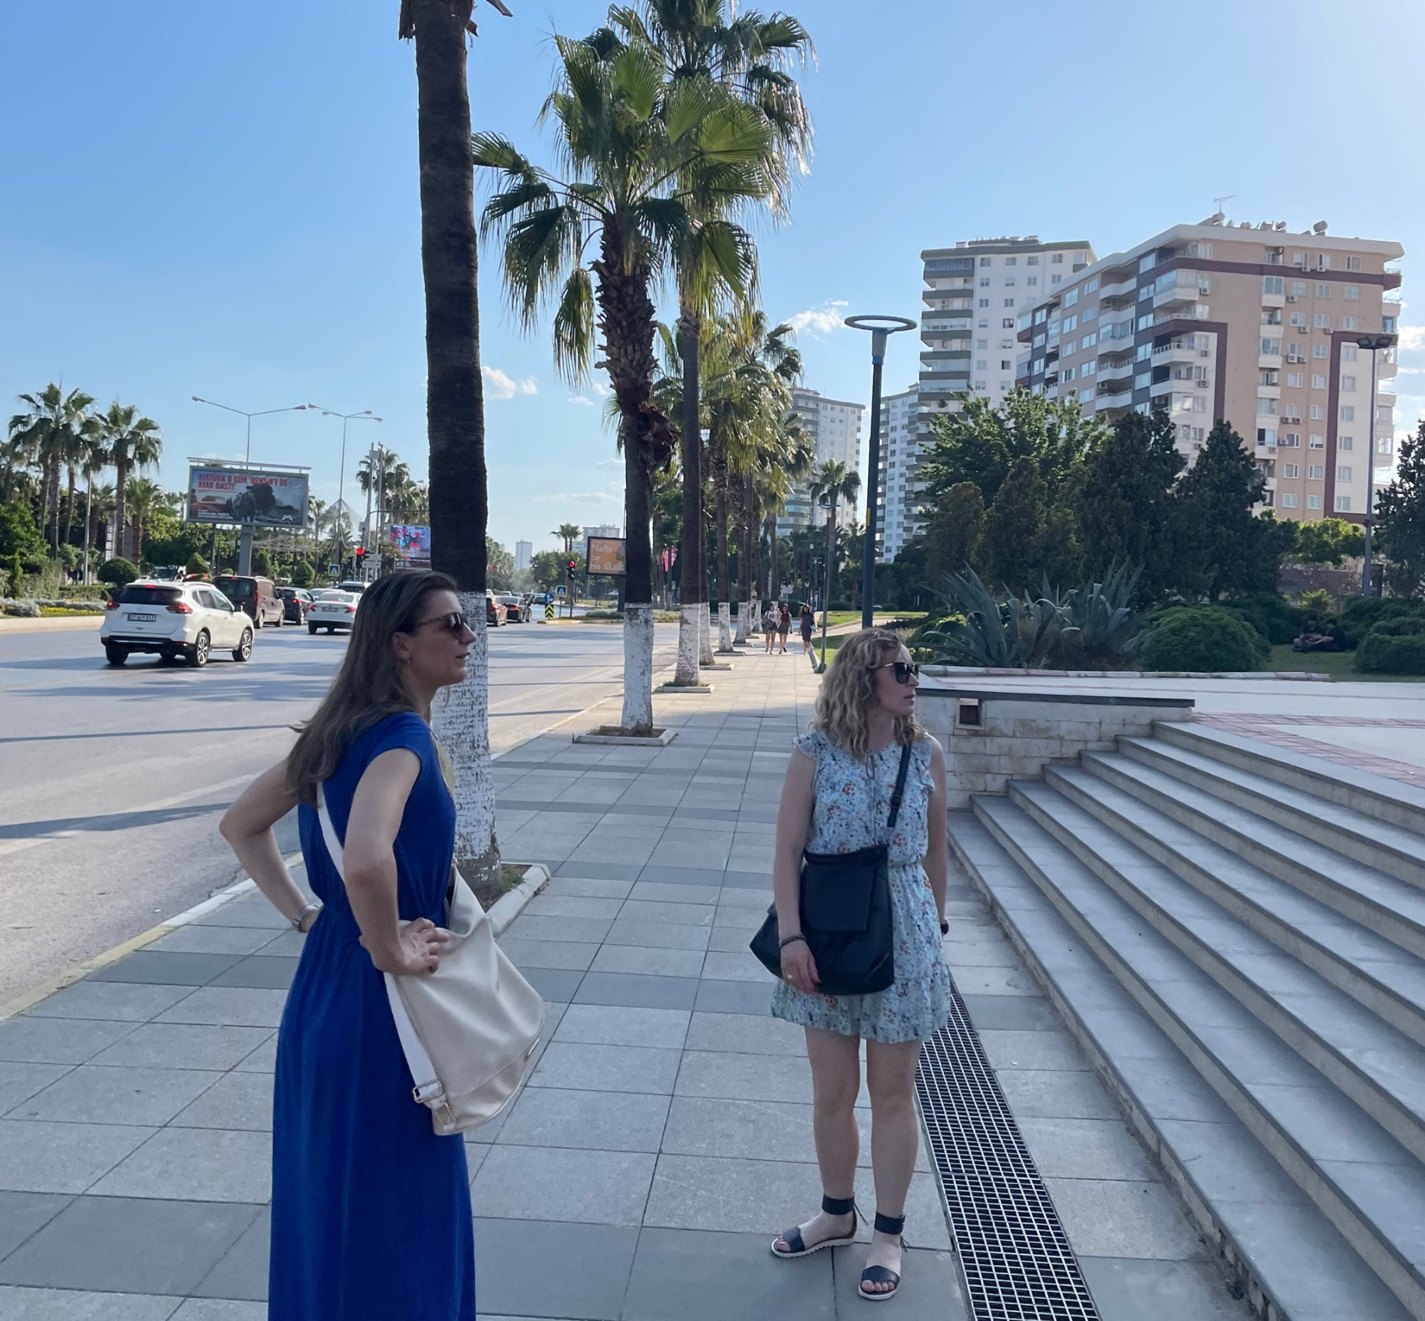
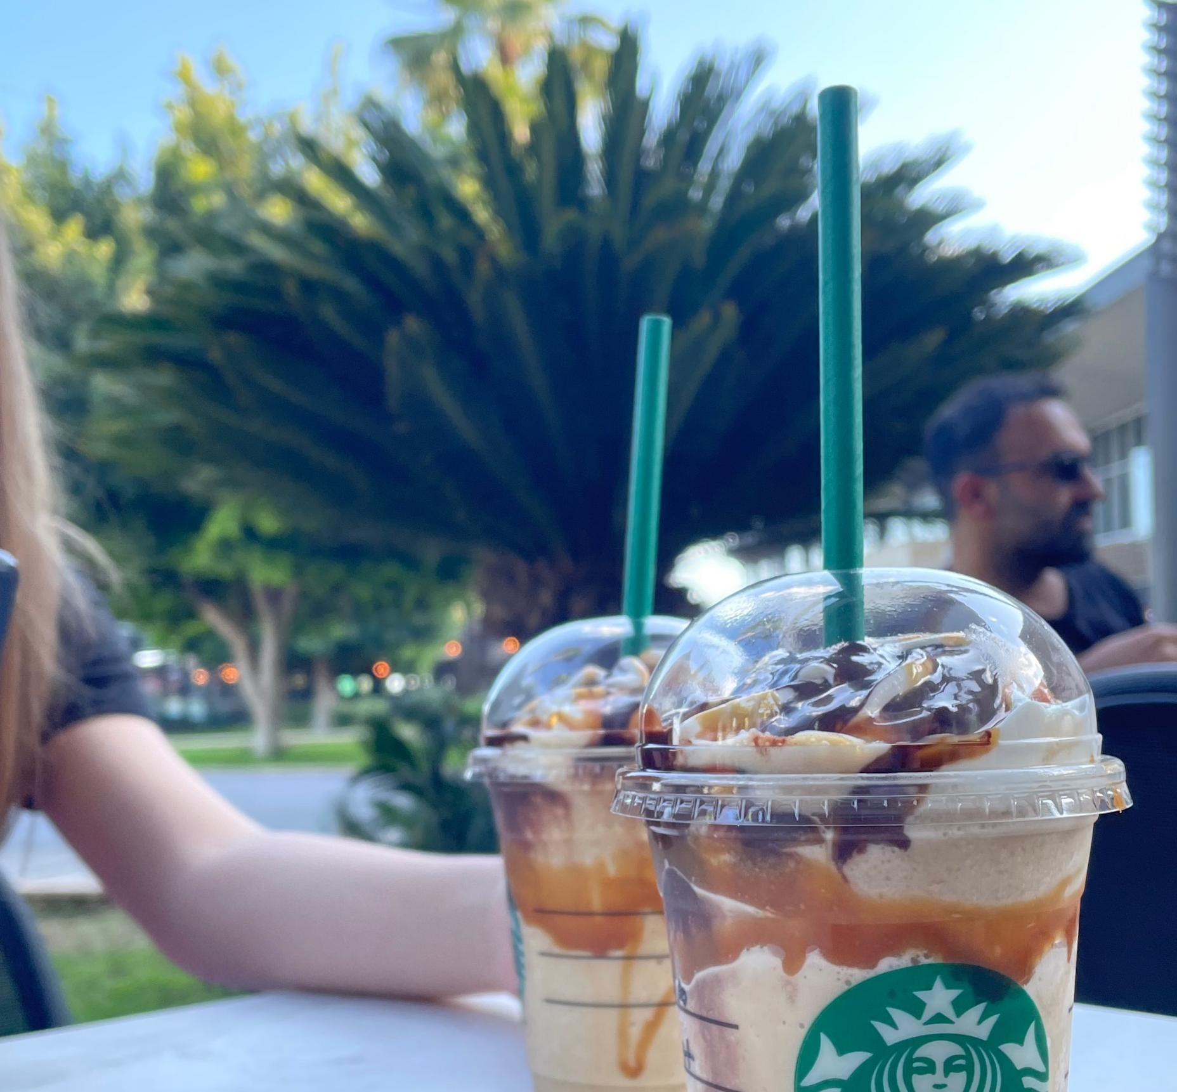

Slide 8
3.DAN
Dolazak u školu
Predstava u dvorani
Radionice znanosti, informatike i matematike
Ručak tradicionalnih jela
Obilazak grada i bazara
Muzej Ataturka
Posjet najvećoj džamiji u Mersinu
Večera kod obitelji

Slide 9
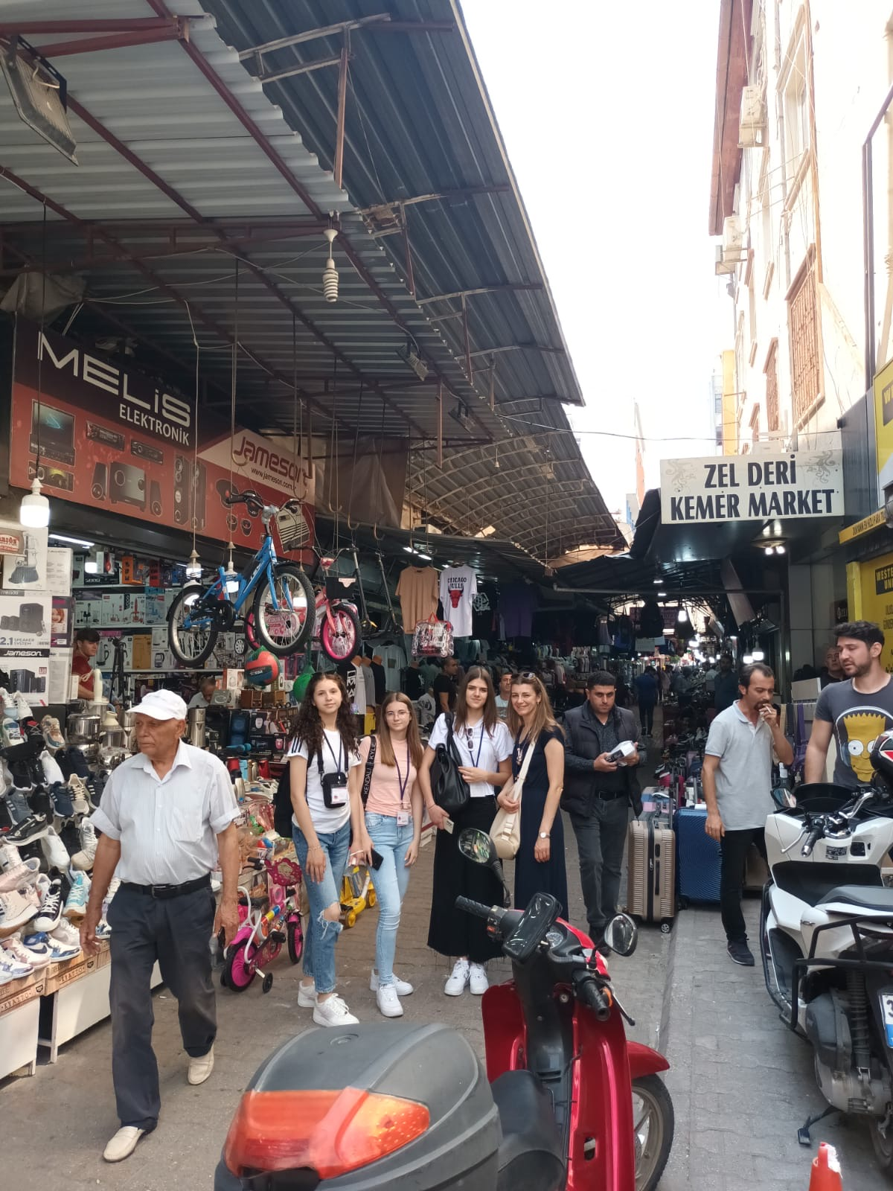

Slide 10
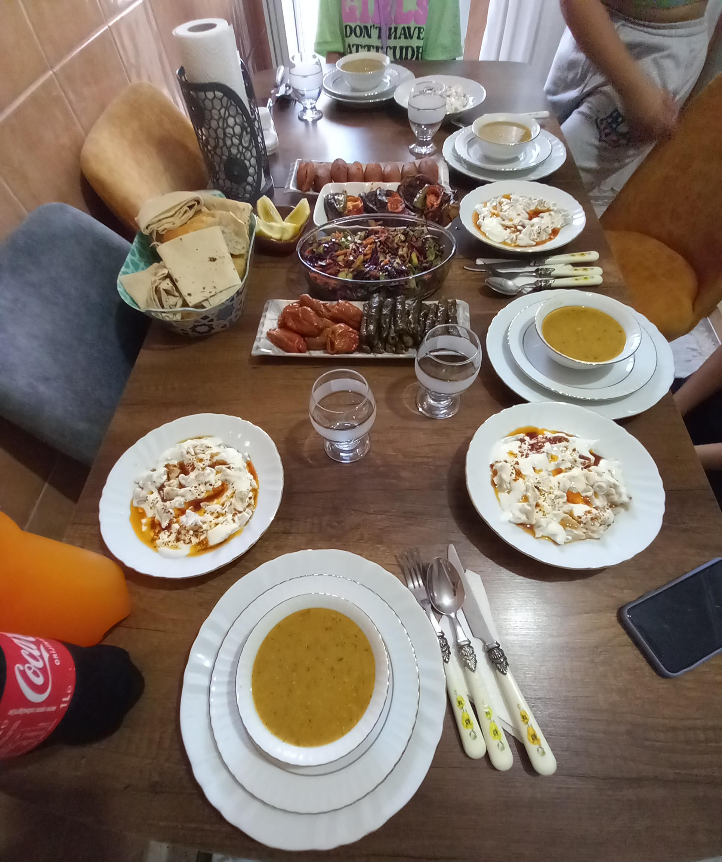
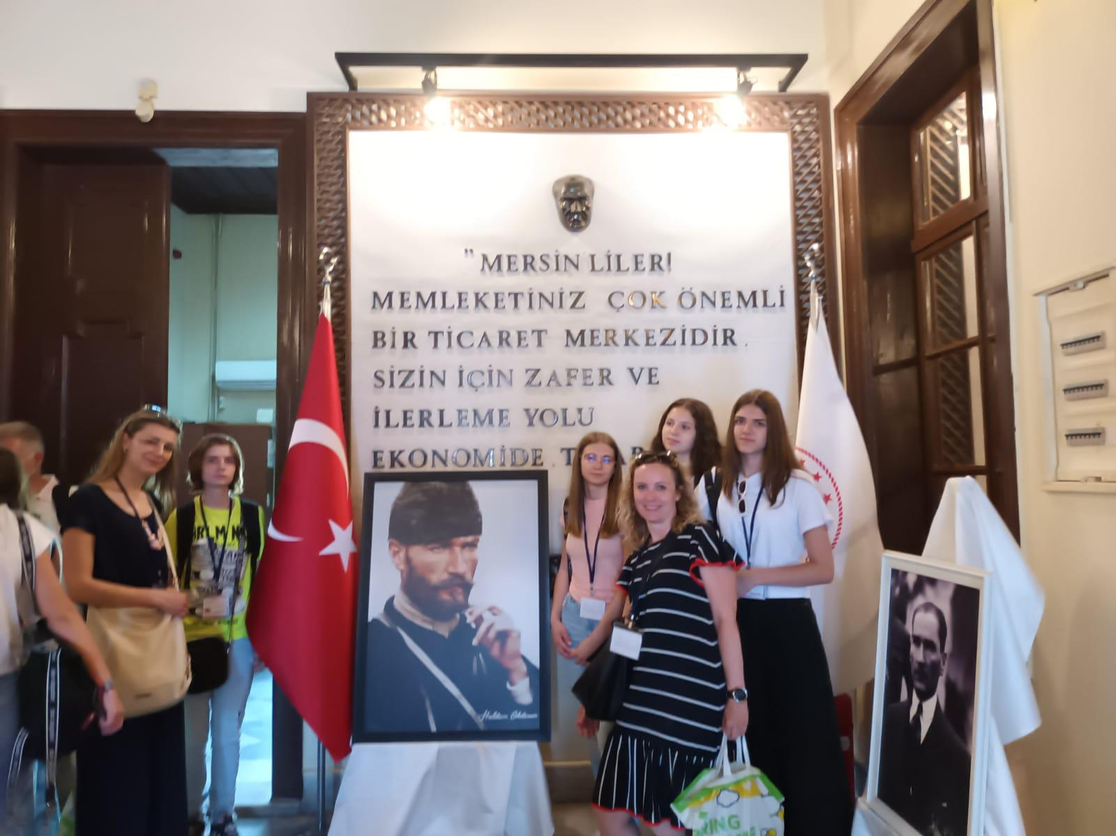

Slide 11
4.DAN
Odlazak u špilju Tarsus
Crkva sv. Pavla
Bazar
Ručak
Odlazak u šoping centar
Večera

Slide 12
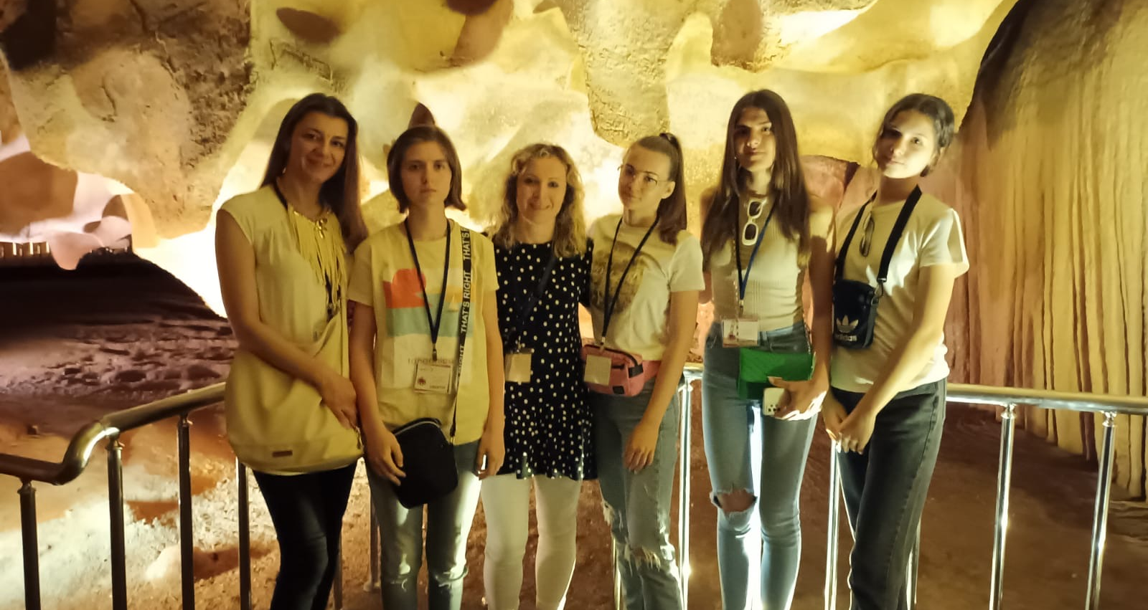
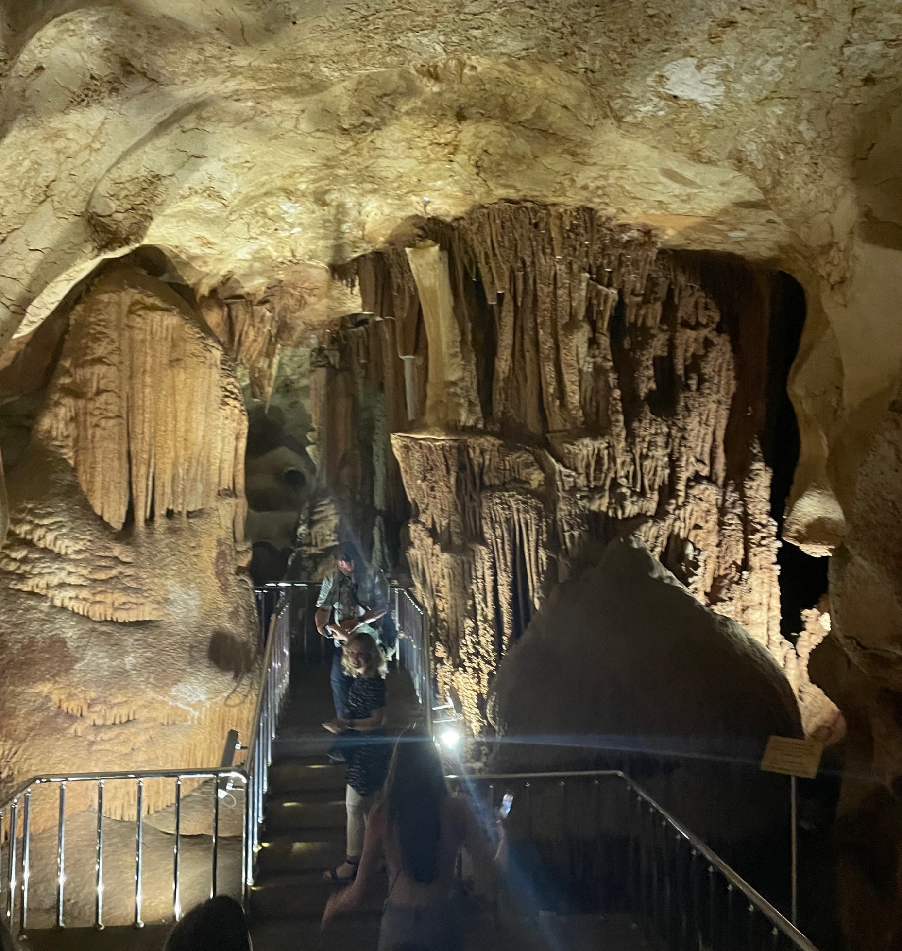
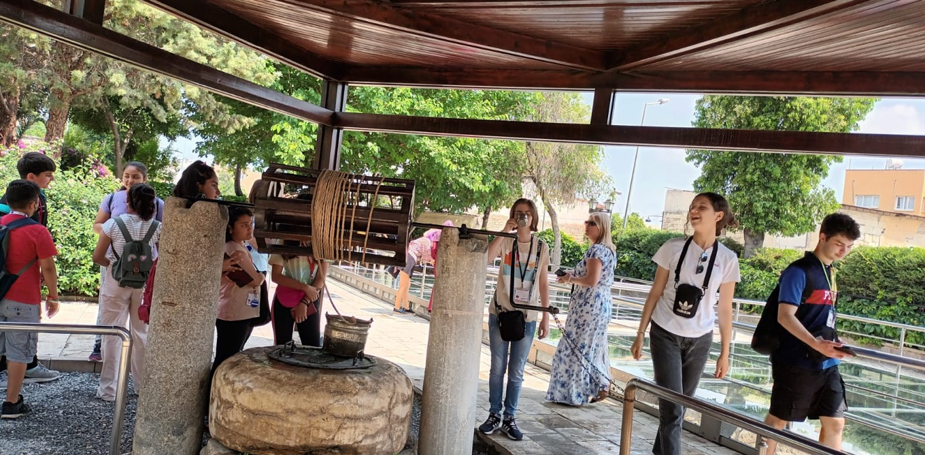

Slide 13
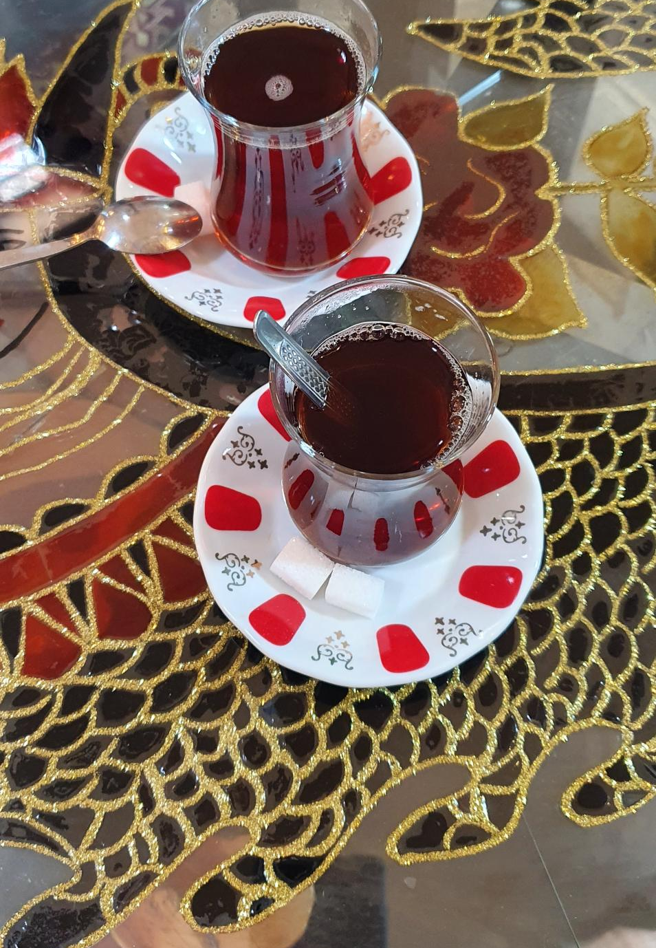
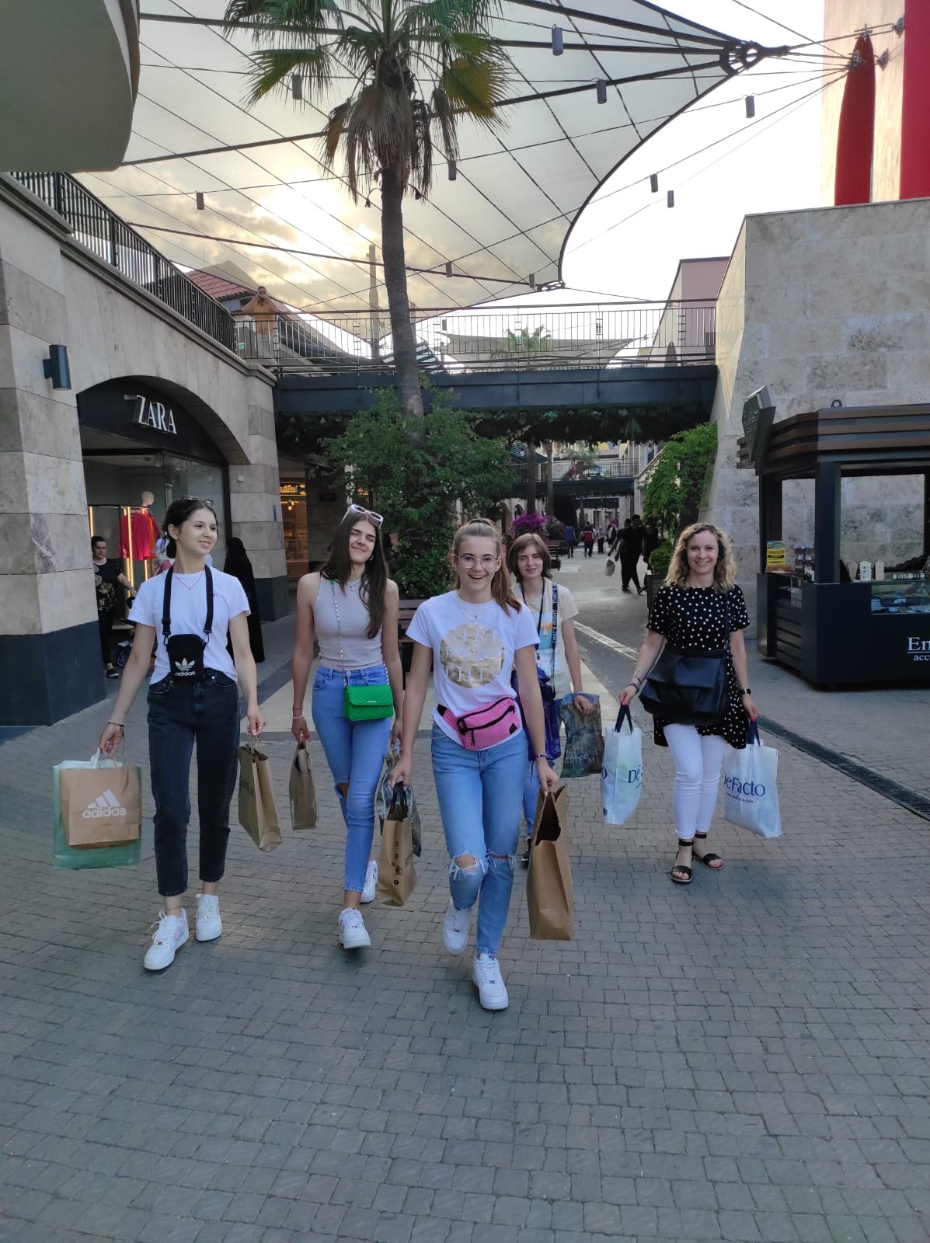

Slide 14
5.DAN
Polazak do Kapadokije (4 h i 30 min)
Obilazak crkve i grobnica u Kapadokiji
Ručak
Tradicionalna izrada posudica od gline
Posjet tvornici tepiha, svile i pamuka
Posjet tvornici prerade dragog kamenja
Penjanje na vidikovac
Turska večer

Slide 15
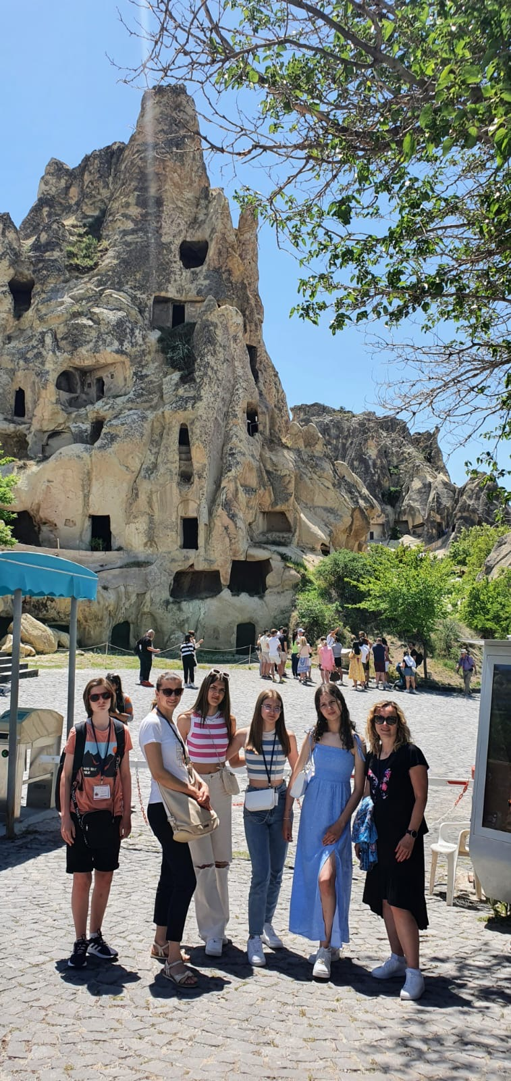
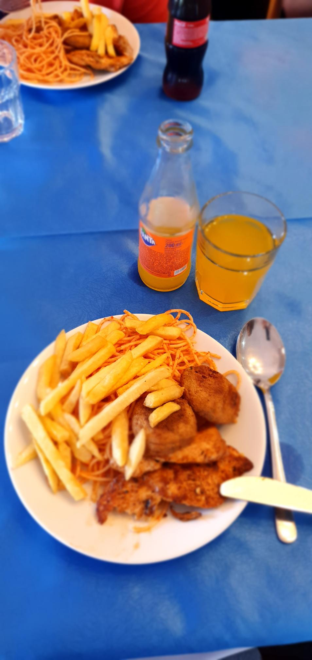

Slide 17
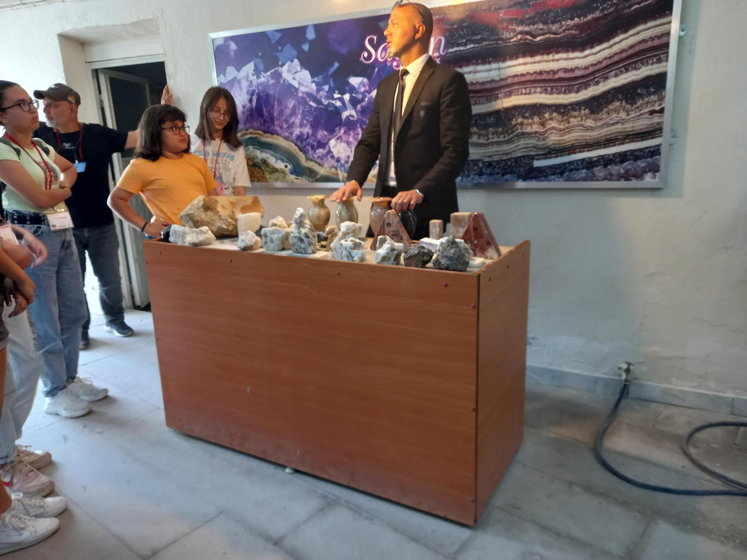

Slide 19
6.DAN
Dolazak u školu
Dijeljenje zahvalnica
Kratki kahoot kviz
Ručak u privatnoj školi
Večera kod obitelji

Slide 20
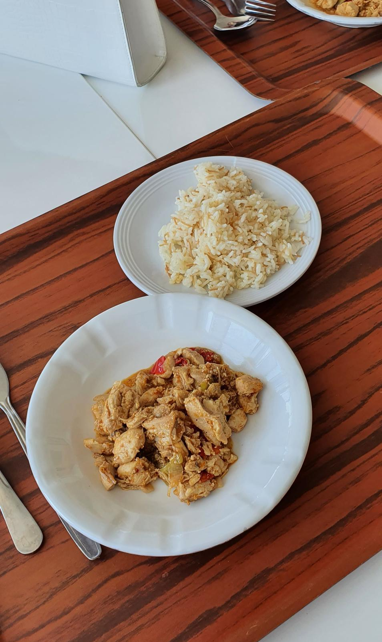
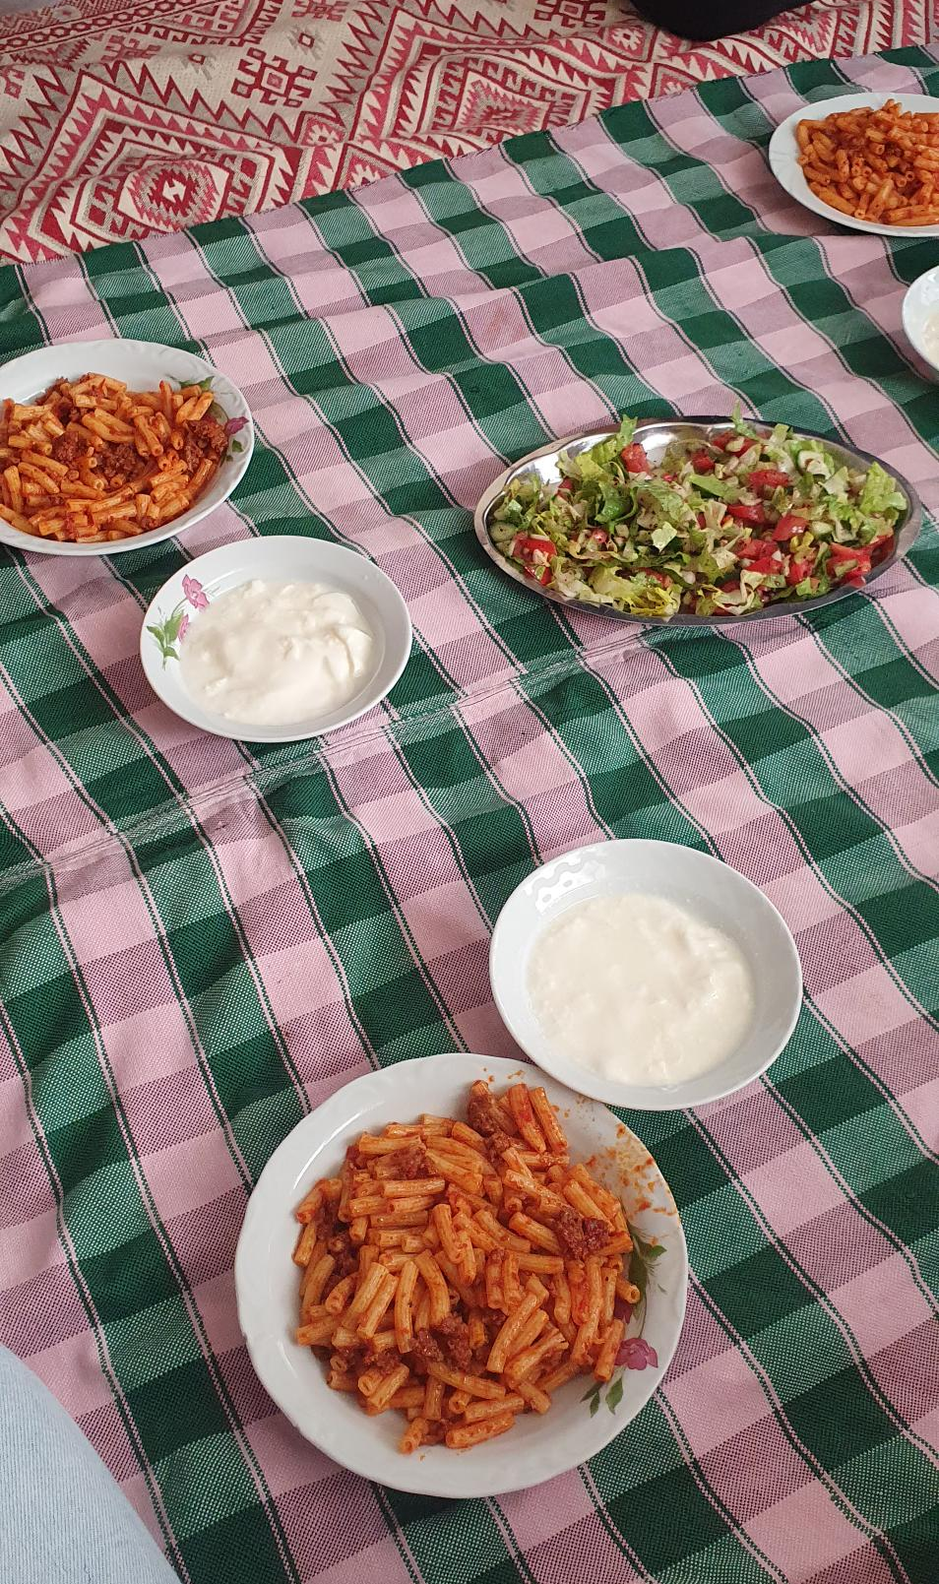

Slide 21
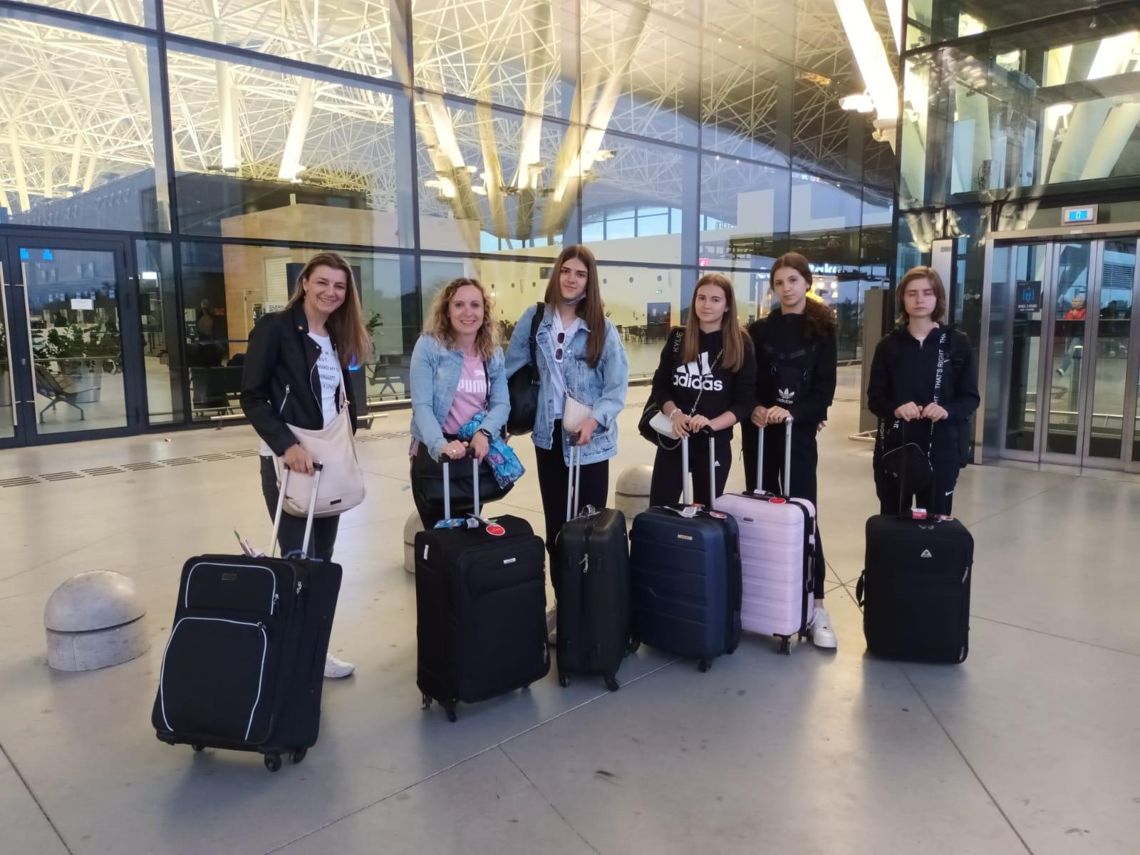
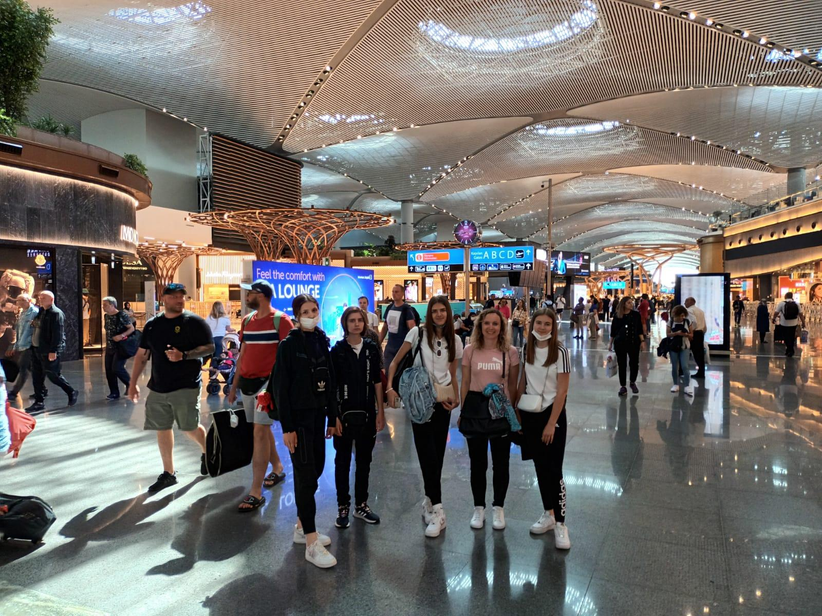
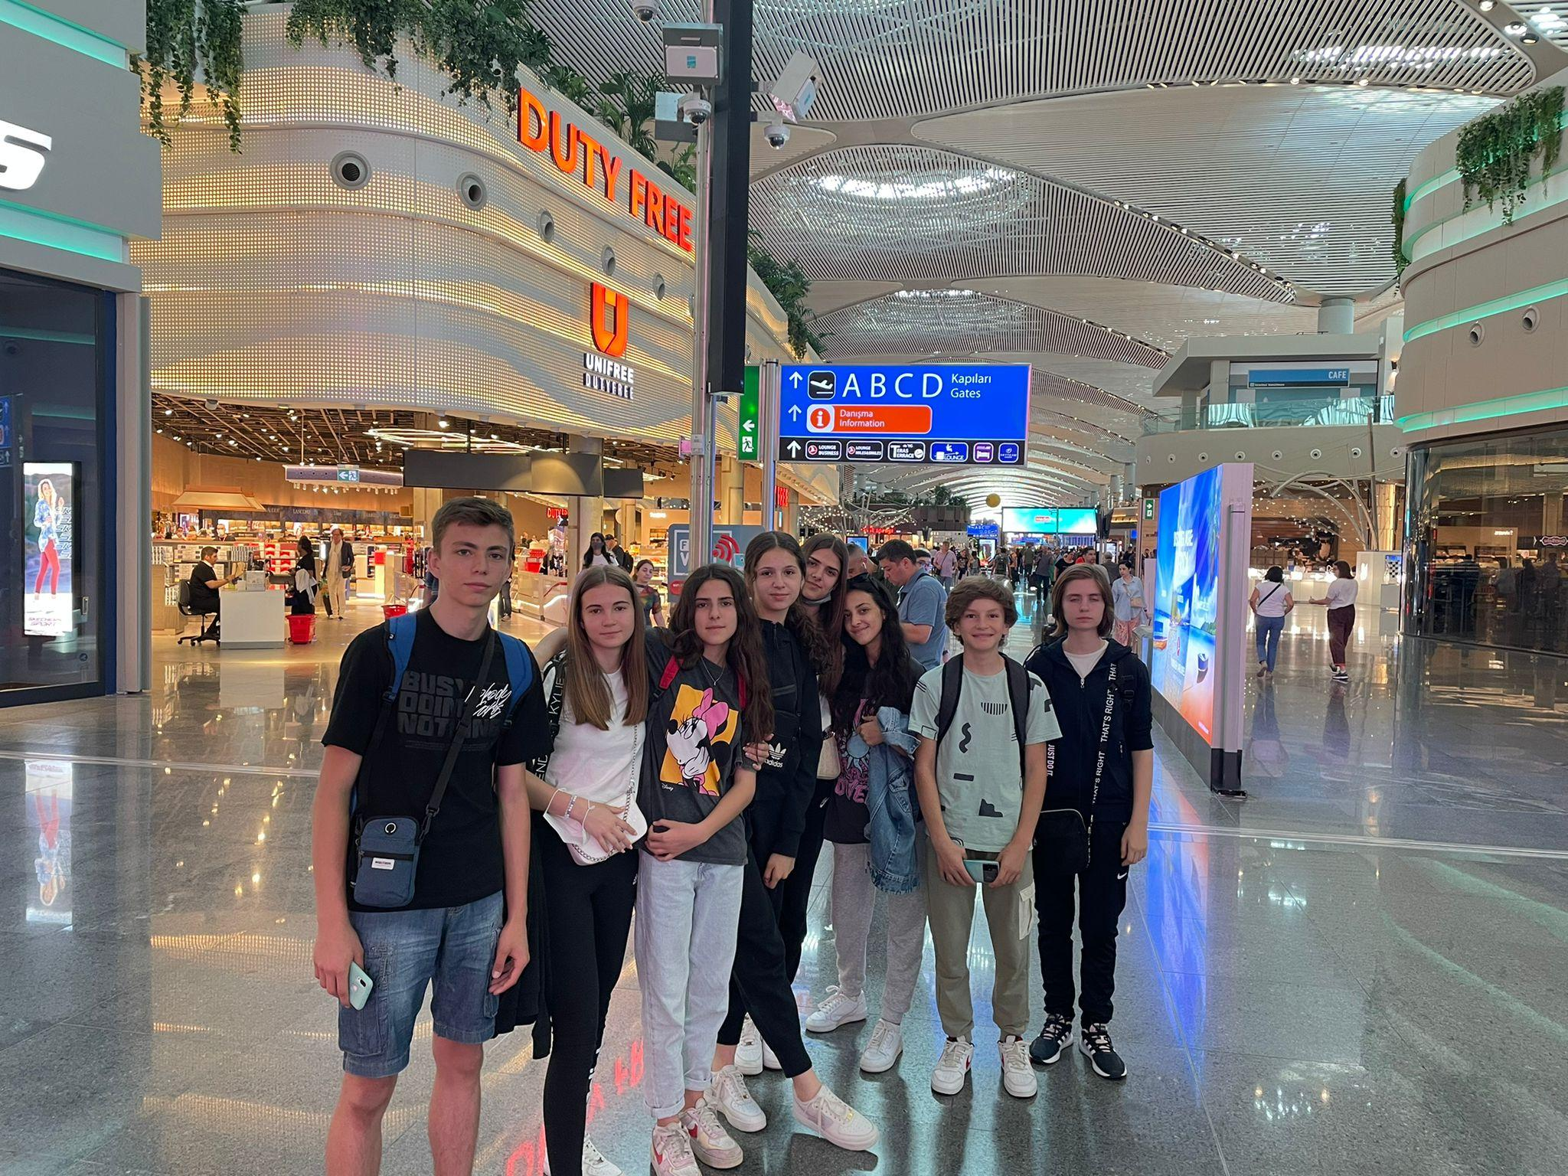
7.DAN
Odlazak iz Turske

Slide 22
KRAJ
GROUP PHOTO!!!!!!

